Slide 1
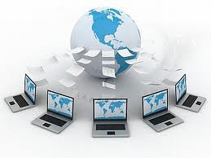
Mrežne komponente
Danijel Lukić, Varaždin, 2017.

Slide 2
Za umrežavanje računala u LAN potrebni su:
Mrežna kartica
Mrežni kabel (ili bežično)
Uređaj za povezivanje računala u mrežu – preklopnik (Switch)
Usmjernik (Router)

Slide 3
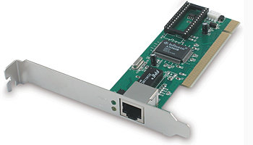
Mrežna kartica
Mrežna kartica omogućuje računalima komunikaciju u mreži. Uglavnom je ugrađena na matičnu ploču.

Slide 4
Mrežna kartica (NIC – Network Interface Card)
Žična (Ethernet kartica)
  Ugrađena je u sva suvremena stolna računala
  S ostalim mrežnim komponentama povezuje se mrežnim kablom
Bežićna (wireless) kartica
  Ugrađena je u prijenosna računala, pametne telefone, tablete te ostale prijenosne uređaje
  S ostalim mrežnim komponentama povezuje se radiovalovima

Slide 5
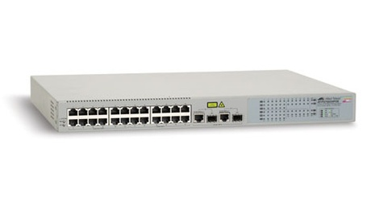
Preklopnik (Switch)
Preklopnik (Switch)
uređaj koji mrežnim kabelom povezuje sva računala u lokalnoj mreži.
upravlja mrežnom komunikacijom između računala tako što dijeli mrežni promet i šalje ga na određena odredišta.
Pakete čije je odredište izvan lokalne mreže šalje na usmjernik (router)

Slide 6
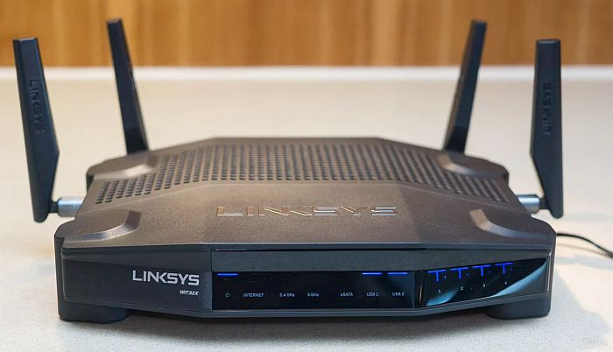
Usmjernik (Router)
Povezan je UTP kablom sa preklopnikom (switch)
Uređaj koji spaja više računalnih mreža (npr. lokalnu mrežu s internetom)
Usmjerava pakete s jedne mreže u drugu

Slide 7
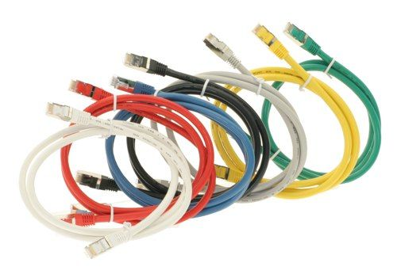
Mrežni kabel
Mrežni kabel (UTP) je medij kroz koji „putuju” podaci koji se razmjenjuju između računala u mreži.

Slide 8
Pristup internetu
Pristup internetu nam omogućuju tvrtke – pružatelji internetskih usluga – ISP (Internet Service Provider)
Cijena pristupa interneta ovisi o vrsti odabrane usluge, a plaća se mjesečno

